Slide 1
Die lebzeitige Übergabe von
Immobilienvermögen
Einführung in die wichtigsten Punkte
Donnerstag, 28. November 2024 Natalia Schütz – Rechtsanwältin

Slide 2
Agenda
Überlegungen vor der lebzeitigen Immobilienübergabe
Die richtige steuerliche Bewertung
Die Vereinbarung von Gegenleistungen und ihren Folgen
Rücktrittsrechte
Vollmacht des Immobilieneigentümers
Familiengesellschaft

Slide 3
I) Überlegungen vor der lebzeitigen Immobilienübergabe
Vor den Überlegungen, wie man eine optimale Immobilienverteilung/-übertragung vorbereitet, sollte eine
Vermögensaufstellung
erstellt werden.

Slide 4
I) Überlegungen vor der lebzeitigen Immobilienübergabe
In dieser Vermögensaufstellung sind die maßgeblichen,
im Zusammenhang mit diesen Immobilien stehenden
Informationen zusammenzustellen.

Slide 5
I) Überlegungen vor der lebzeitigen Immobilienübergabe
Immobilienvermögen
eventuell mit eigenen Wertschätzungen
Aufstellung der genauen Eigentumsverhältnisse
Verbindlichkeiten (Höhe der Valuta, Laufzeiten, Prolongationsmöglichkeiten)
Eingetragene Grundschulden
- Valutieren diese noch? Wenn ja:
- Sichern sie im Zusammenhang mit der Immobilie stehende Verbindlichkeiten ab
- oder haben sie einen anderen Zweck?

Slide 6
I) Überlegungen vor der lebzeitigen Immobilienübergabe
Unabhängig davon, ob man ein Testament oder eine lebzeitige Überlassung vorbereitet:
die Verteilung des Immobilienvermögen – oder grundsätzlich des Vermögens muss von Anfang an wohl überlegt sein.
Es ist anzuraten, die Kinder als die künftigen Nachfolger in die Verteilung einzubinden.

Slide 7
I) Vermögensstruktur
Notwendigkeit der Nachbereitung (1/3)
€ 1.100.000
€ 1.000.000
Kind 1
Kind 2
Kind 3
€ 900.000

Slide 8
I) Vermögensstruktur
Notwendigkeit der Nachbereitung (1/3)
Nicht immer ist eine Verteilung zu gleichen Teilen sinnvoll.
Kind 1
Kind 2
Kind 3
€ 1.000.000
€ 900.000
€ 1.000.000
€ 100.000

Slide 9
II) Die richtige steuerliche Bewertung von Immobilien
Die steuerliche Immobilienbewertung ist die Basis der steuerlichen Optimierung von Immobilientransaktionen bei der Vermögensnachfolge.
Neben der richtigen Anwendung der einzelnen Regelungen des Bewertungsgesetzes müssen die individuellen Gegebenheiten des örtlich zuständigen Gutachterausschusses gekannt und beherrscht werden.

Slide 10
II) Rechtslage bis 31.12.2008
Grundstücksbewertung
oder
Gebäudebewertung (Ertragswert)
oder
Verkehrswertgutachten

Slide 11
II) Rechtslage ab 01.01.2009
Grundstücksbewertung und Gebäudebewertung (Ertragswert oder Sachwert)
oder
Bei Vorliegen von Vergleichspreisen das Vergleichswertverfahren
oder
Verkehrswertgutachten, wenn niedriger als steuerlicher Wert

Slide 12
II) Der gemeine Wert
§ 177 BewG „Den Bewertungen … ist der gemeine Wert (§ 9) zugrunde zu legen.“
§ 9 Abs. 2 Satz 1 und 2 BewG „Der gemeine Wert wird durch den Preis bestimmt, der im gewöhnlichen Geschäftsverkehr nach der Beschaffenheit des Wirtschaftsguts bei einer Veräußerung zu erzielen wäre. Dabei sind alle Umstände, die den Preis beeinflussen, zu berücksichtigen.“

Slide 13
II) Wie wird der Verkehrswert ermittelt?
Immobilienwertermittlungsverordnung (ImmoWertV)
Vergleichswertverfahren
Ertragswertverfahren
Sachwertverfahren

Slide 14
II) § 8 ImmoWertV
Eine „… oder mehrere dieser Verfahren heranzuziehen. Die Verfahren sind nach der Art … zu wählen, … . … die Wahl ist zu begründen. ... Der Verkehrswert ist aus dem Ergebnis des oder der herangezogenen Verfahren unter Würdigung seines oder ihrer Aussagefähigkeit zu ermitteln.“
→ Der Gutachter hat eine Wahlmöglichkeit.

Slide 15
II) a) Wie wird der steuerliche Bedarfswert ermittelt?
Auch das Bewertungsgesetz bedient sich für die bebauten Grundstücke (also für die Gebäudebewertung) dieser Verfahren.
In § 182 Abs. 2, 3 und 4 BewG wird auf das
Vergleichswertverfahren
Ertragswertverfahren und das
Sachwertverfahren
hingewiesen.

Slide 16
II) a) Wie wird der steuerliche Bedarfswert ermittelt?
Vergleichswertverfahren § 182 Abs. 2 BewG
für Wohnungseigentum, Teileigentum, Einfamilienhäuser und Zweifamilienhäuser
Sachwertverfahren
§ 182 Abs. 4 BewG
soweit ein Vergleichswert nicht vorliegt.

Slide 17
II) a) Wie wird der steuerliche Bedarfswert ermittelt?
Ertragswertverfahren § 182 Abs. 3 BewG
Mietwohngrundstücke, Geschäftsgrundstücke
und gemischt genutzte Grundstücke, für die sich auf dem örtlichen Grundstücksmarkt eine übliche Miete ermitteln lässt.

Slide 18
II) a) Wie wird der steuerliche Bedarfswert ermittelt?
Sachwertverfahren § 182 Abs. 4 Nr. 2 BewG
Lässt sich für Geschäftsgrundstücke und gemischt genutzte Grundstücke keine übliche Miete ermitteln, so erfolgt die Bewertung im Sachwertverfahren.

Slide 19
II) a) Wie wird der steuerliche Bedarfswert ermittelt?
Die Bewertungsverfahren sind starre Verfahren und geben der steuerlichen Bewertung keinerlei Spielräume.
Dennoch gibt es genügend pauschalisierte Ansätze, die die individuellen und damit auch werterhöhenden Besonderheiten des Immobilienvermögens nicht wieder geben.
Aufgrund der neuen Regelungen durch das Bewertungsgesetz sollte in jedem Fall ein Vergleich des steuerlichen Bedarfswerts mit dem Verkehrswert durch ein Gutachten (§ 198 BewG) oder wenigstens eine erste Einschätzung eines Sachverständigen/Makler vorgenommen werden.

Slide 20
II) b) Bewertung von Eigentumswohnungen in München
§ 183 Abs. 2 Satz 1 BewG: „Anstelle von Preisen für Vergleichsgrundstücke können von den Gutachterausschüssen für geeignete Bezugseinheiten, insbesondere Flächeneinheiten des Gebäudes, ermittelte und mitgeteilte Vergleichsfaktoren herangezogen werden.“

Slide 21
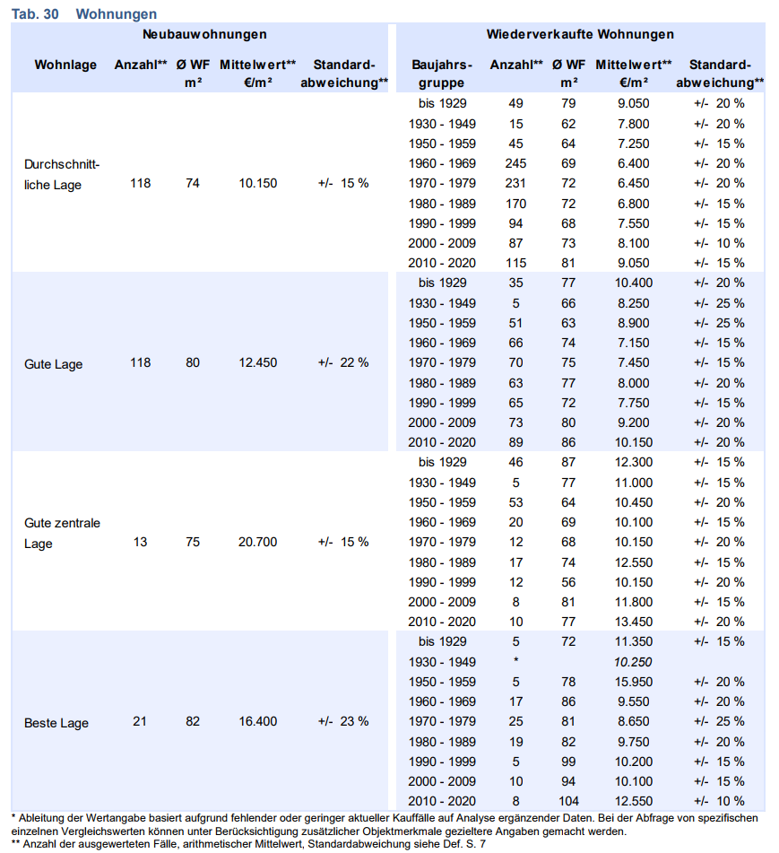
II) b) Bewertung von Eigentums- wohnungen in München
Auszug aus dem derzeit aktuellen Immobilien-marktbericht in München Jahresbericht für 2023

Slide 22
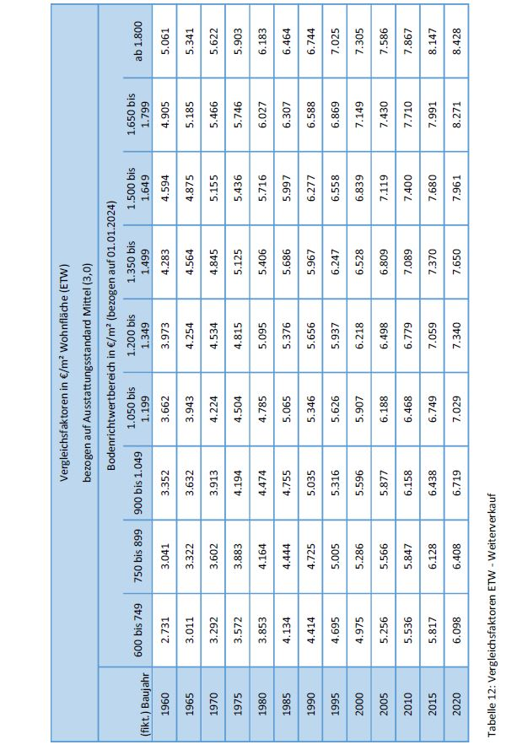
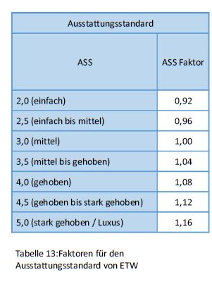
II) b) Bewertung von Eigentums-wohnungen in Garmisch-Partenkirchen
Auszug aus wertermittlungsrelevanten Daten 2024

Slide 23
II) b) Bewertung von Eigentumswohnungen
Die Daten der Vergleichsfaktoren werden jährlich überarbeitet und mit dem Marktbericht auch jährlich veröffentlicht. Diese sind anzuwenden, auch wenn der Marktbericht noch nicht vorliegt.

Slide 24
II) c) Ertragswertverfahren/Sachwertverfahren
Bewertung des Bodens:
§ 184 Abs. 1 BewG: „Bei Anwendung des Ertragswertverfahrens ist der Wert der Gebäude … getrennt von dem Bodenwert auf der Grundlage des Ertrags nach § 185 BewG zu ermitteln.“
§ 189 Abs. 1 BewG: „Bei Anwendung des Sachwertverfahrens ist der Wert der Gebäude … getrennt von dem Bodenwert nach § 190 BewG zu ermitteln.“
§ 179 BewG „Bewertung der unbebauten Grundstücke“

Slide 25
II) c) § 179 BewG Bewertung der unbebauten Grundstücke
Bodenwert: Grundstücksgröße multipliziert mit dem vom örtlichen Gutachterausschuss mitgeteilten Bodenrichtwert

Slide 26
II) c) Der richtige Umgang mit den Bodenrichtwerten
Der Bodenrichtwert wird in den meisten Fällen in Abhängigkeit der Geschossflächenzahl (GFZ) mitgeteilt.
Die Definition der WGFZ gibt der örtliche Gutachterausschuss vor und muss daher richtig angewandt werden.
Ist dies der Fall, müssen bei der steuerlichen Bewertung auch die baurechtlichen Gegebenheiten berücksichtigt werden. Dabei spiegelt der Wert des Bodens seine wirtschaftlichen Chancen wider, also deren optimale und baurechtlich höchstmögliche Bebaubarkeit. Wirtschaftliche Aspekte sind in der Regel nicht zu berücksichtigen (erhöhter Aufwand wegen Dachgeschossrenovierung, weiterer Stellplätze etc.)

Slide 27
II) c) Bodenrichtwert und GFZ
Die Finanzverwaltung orientiert sich in der Regel an der dem Bodenrichtwert mitgeteilten GFZ. Diese ist aber kein Indiz für die mögliche Bebaubarkeit des zu bewertenden Grundstücks.
Es muss die mögliche Bebaubarkeit nach den Regelungen des Baugesetzbuchs ermittelt werden.

Slide 28
II) c) Bodenrichtwert
Der steuerliche Bedarfswert ist zwar durch das Bewertungsgesetz fest vorgeschrieben, aufgrund der dortigen Regelungen ergeben sich aber ständige Erhöhungen.
Die Städte und Gemeinden schreiben spätestens alle zwei Jahre die Bodenrichtwerte fest.
Über § 179 BewG – dem Ansatz des Bodenrichtwerts – ändert sich der steuerliche Bedarfswert regelmäßig.
Der Gutachtachterausschuss der Landeshauptstadt München veröffentlicht jeweils zum 01.01. eines jeden geraden Jahres, letztmals zum 01.01.2024. Dieser Bodenrichtwert ist festgeschrieben bis zum 31.12.2026.
ABER: Die Bewertung aller vollzogenen Schenkungen bleibt gleich.

Slide 29
II) c) Entwicklung der Bodenrichtwerte
Notwendigkeit der Nachbereitung (1/3)
Am Beispiel Gärtnerplatz:
Jahr Bodenrichtwert
2006 € 4.200/qm
2008 € 5.000/qm
2010 € 8.000/qm
2012 € 10.000/qm
2014 € 10.500/qm
2016 € 14.500/qm
2018 € 19.000/qm
2020 € 20.000/qm
2022 € 22.000/qm
2024 € 22.900/qm

Slide 30
II) c) Entwicklung der Bodenrichtwerte
Notwendigkeit der Nachbereitung (1/3)
Am Beispiel Traubingerstraße (Obersendling):
Jahr Bodenrichtwert
2006 € 750/qm
2008 € 800/qm
2010 € 900/qm
2012 € 1.150/qm
2014 € 1.400/qm
2016 € 2.000/qm
2018 € 2.400/qm
2020 € 2.650/qm
2022 € 3.200/qm
2024 € 2.800/qm

Slide 31
II) c) Entwicklung der Bodenrichtwerte
Notwendigkeit der Nachbereitung (1/3)
Am Beispiel Bad Kreutherstraße (Berg a. Laim):
Jahr Bodenrichtwert
2006 € 650/qm
2008 € 680/qm
2010 € 680/qm
2012 € 900/qm
2014 € 1.300/qm
2016 € 1.700/qm
2018 € 2.000/qm
2020 € 2.100/qm
2022 € 2.350/qm
2024 € 2.000/qm

Slide 32
II) d) § 198 BewG Nachweis des geringeren gemeinen Werts
Notwendigkeit der Nachbereitung (1/3)
Diese Regelung gibt die Möglichkeit, zum Nachweis eines geringeren Werts ein Sachverständigengutachten einzuholen.
Die Beauftragung eines Gutachtens ist dann sinnvoll, wenn die Gegeben-heiten des Grundstücks und des aufstehenden Gebäudes nicht als „gewöhnlich“ bezeichnet werden können.
Altlasten auf dem Grundstück, Sanierungsstau etc.
Hier sieht das Bewertungsgesetz keine wertmindernden Regelungen vor.

Slide 33
II) d) §198 BewG Nachweis des geringeren gemeinen Werts
Notwendigkeit der Nachbereitung (1/3)
Soweit der örtliche Gutachterausschuss für Ein- oder Zweifamilienhäuser keine Wertzahlen veröffentlicht, gilt die gesetzlich vorgeschriebene Wertzahl, die in Abhängigkeit der weiteren Zahlen in der Regel mit 1,4 anzusetzen ist. Der steuerliche Bedarfswert erhöht sich daher vom Stichtag 31.12.2022 auf den Stichtag 01.01.2023 um 40 %.
Nachdem dies nicht der derzeitigen Marktentwicklung entspricht, muss stets an die Beauftragung eines Sachverständigengutachtens gedacht werden.

Slide 34
II) d) §198 BewG Nachweis des geringeren gemeinen Werts
Notwendigkeit der Nachbereitung (1/3)
Praxistipp:
BFH vom 11.9.2013 (II R 61/11):
„Der Nachweis eines niedrigeren gemeines Wertes gemäß 146 Abs. 7 BewG a.F. [Anmerkung: die vorangegangene bis 31.12.2008 gültige Vorschrift des § 198 BewG] kann nur durch ein Gutachten erbracht werden, das der örtlich zuständige Gutachterausschuss oder ein öffentlich bestellter und vereidigter Sachverständiger für Bewertung von Grundstücken erstellt hat.“

Slide 35
II) d) §198 BewG Nachweis des geringeren gemeinen Werts
Notwendigkeit der Nachbereitung (1/3)
Praxistipp:
Änderung § 198 Abs. 2 BewG
„Als Nachweis des niedrigeren gemeinen Werts kann regelmäßig ein Gutachten des zuständigen Gutachterausschusses im Sinne der §§ 192 ff. des Baugesetzbuchs oder von Personen, die von einer staatlichen, staatlich anerkannten oder nach DIN EN ISO/IEC 17024 akkreditieren Stelle als Sachverständiger oder Gutachter für die Wertermittlung von Grundstücken bestellt oder zertifiziert worden sind, dienen.“
Allerdings gehen die Finanzämter dazu über, nur die Gutachten der öffentlich bestellten und vereidigten zu akzeptieren, da sie nur diesen eine – vereidigte – Unabhängigkeit unterstellen.

Slide 36
II) d) §198 BewG Nachweis des geringeren gemeinen Werts
Notwendigkeit der Nachbereitung (1/3)
BFH vom 24.10.2017 (II R 40/15):
„1. Zu den Anforderungen an die Ordnungsmäßigkeit und zum Nachweiswert eines Sachverständigengutachtens bei der Grundstücksbedarfsbewertung.
2. Wird im gutachterlichen Ertragswertverfahren bei Erträgen, Bewirtschaftungskosten und der Restnutzungsdauer nicht der schlechte Gebäudezustand berücksichtigt, können Instandsetzungskosten durch Abschläge erforderlich sein. Aus dem Gutachten muss sich jedoch ergeben, wie sich die Mängel und Schäden auf den Verkehrswert auswirken.“

Slide 37
II) d) §198 BewG Nachweis des geringeren gemeinen Werts
Notwendigkeit der Nachbereitung (1/3)
Aber:
Der Gutachter muss den Wert zum Stichtag ermitteln.
Erfolgt also die Schenkung zum Stichtag 30.10.2024, ist für den steuerlichen Bedarfswert der Bodenwert zum Stichtag 01.01.2024 anzusetzen:
– und zwar für alle Schenkungen oder Erbschaften bis zum 31.12.2025.
Der Sachverständige muss den Bodenwert (und natürlich alle anderen Grundlagen der Bewertung) zum Stichtag 30.10.2024 ermitteln und sich daher auch mit dem Bodenrichtwert zu diesem Stichtag auseinandersetzen. In der steuerlichen Bewertung verbleibt es beim Ansatz des zuletzt veröffentlichten Bodenrichtwerts.

Slide 38
III) Die Vereinbarung von Gegenleistungen und ihren Folgen
Anhand des richtigen steuerlichen Werts sind in einem nächsten Schritt die für den Mandanten wichtigen Gegenleistungen für dessen Altersversorgung, aber auch die schenkungsteuerliche Optimierung zu berechnen.

Slide 39
III) a) Kaufpreis
Die Übergabe einer Immobilie an die nächste Generation kann auch entgeltlich oder teilentgeltlich ausgestaltet werden.

Slide 40
III) a) Kaufpreis
Gerade in den Zeiten des sehr unsicheren Immobilienmarktes und damit der sehr unsicheren steuerlichen Bewertung ist es enorm wichtig, eventuell auch andere Methoden einer Übergaberegelung zu überdenken.
1. Vollentgeltlicher Vertrag
1.1. Ermittlung des Kaufpreises
Sie vereinbaren mit Ihrem Kind eine Gegenleistung in Höhe eines marktüblichen Kaufpreises.
Die Ermittlung dieses Kaufpreises muss sehr sorgfältig erfolgen. Am besten ist es, wenn Sie sich mit Maklern, Banken, Immobilienscout24 etc. auseinander setzen.

Slide 41
III) a) Kaufpreis
Mit diesem Kaufpreis vermeiden Sie eine unentgeltliche Überlassung und damit das Problem der Ermittlung des steuerlichen Bedarfswerts und/oder der Einholung eines Sachverständigengutachtens.
Allerdings muss dieser Vertrag so durchgeführt werden, wie auch ein Vertrag mit einem fremden Dritten. Der Kaufpreis muss dieser Höhe entsprechen, die ein fremder Dritter bezahlen würde. Der Kaufpreis muss aber auch in voller Höhe bezahlt werden.

Slide 42
III) a) Kaufpreis
1.2. Besprechung der Finanzierung
Soweit mit der zu übertragenden Immobilie seitens des Erwerbers Einkünfte aus Vermietung und Verpachtung erzielt werden, können die Kreditzinsen als Werbungskosten abgesetzt werden. Allerdings muss dann auch geregelt werden, dass der Ertrag ertragsteuerlich auch zum Erwerber kommt, sich also der Schenker keinen Nießbrauch vorbehält.

Slide 43
III) a) Kaufpreis
Fremdfinanzierung
Soweit die Finanzierung über ein Kreditinstitut erfolgt, ist sie als fremdüblich anzusehen.
Möglich wäre auch einen Teil oder den gesamten Kaufpreis u.a. durch Übernahme eines Darlehensvertrags der Eltern zu begleichen. Mit dieser Übernahme werden die Eltern hinsichtlich eventuell höherer Kreditzinsen entlastet.
Finanzierung durch den Schenker oder einer anderen mit dem Erwerber nahe stehenden Person
-> Abschluss eines Darlehensvertrags: Hier ist – wie immer im Steuerrecht – der Blick auf die „Fremdüblichkeit“ zu setzen.

Slide 44
III) a) Kaufpreis
1.3. ertragssteuerliche Konsequenzen
Soweit der Erwerber Einkünfte aus Vermietung und Verpachtung erzielt, kann er in Höhe der Gegenleistung wie beim Kauf unter Fremden die Abschreibung geltend machen.
Hier sind ebenfalls die vom BFH (dem höchsten deutschen Finanzgericht) zu Kaufpreisaufteilung vorgegebenen Regularien einzuhalten – eventuell auch Aufnahme der Kaufpreisaufteilung im Überlassungsvertrags.

Slide 45
III) a) Kaufpreis
1.4. Umgang mit dem Darlehen des nahen Angehörigen
Eventuell können seitens des nahen Angehörigen Verzichte auf Teile des Darlehens erklärt werden.
Allerdings ist hierbei größte Vorsicht im Hinblick auf § 42 AO – Umgehung von steuerlich relevanten Sachverhalten zu beachten.

Slide 46
III) a) Kaufpreis
2. Teilentgeltlicher Vertrag
Bei einem teilentgeltlichen Überlassungsvertrag führt die Gegenleistung zur Minderung des Schenkungswerts. In diesem Fall ist aber die Höhe der – komplexen – steuerlichen Bewertung nicht gelöst!

Slide 47
III) a) Kaufpreis
3. Allgemeine Überlegung
Das (Teil-)Entgelt mindert den (Steuer)Wert.
Erfüllt der Veräußerer die Voraussetzungen des § 23 EStG (Spekulationsgewinn)?
Für den Erwerber führt die Voll- oder Teilentgeltlichkeit zu einer Anschaffung und daher zu einer neuen Abschreibung.
Möchte der Erwerber die Immobilie wieder veräußern, so hat auch er die Voraussetzungen des § 23 EStG zu berücksichtigen.
Die Finanzierungskosten (Zinsen) sind als Werbungskosten abzugsfähig, wenn der Erwerber mit dem Kauf/Teilkauf der Immobilie Einkünfte erzielt.

Slide 48
III) a) Kaufpreis
3. Allgemeine Überlegung
3.1. Gerade bei solchen Übergabeinstrumentarien ist die Begleitung durch einen Steuerberater, der sowohl die ertragsteuerlichen als auch die schenkungsteuerlichen Konsequenzen versteht, enorm wichtig.

Slide 49
III) a) Kaufpreis
3. Allgemeine Überlegung
3.2. Die Zahlung eines Kaufpreises, der in voller Höhe bei den Schenkern verbleiben soll, ist u.a. nur dann sinnvoll, wenn
in der Höhe des Kaufpreises Ausgleichszahlungen unter Geschwistern erfolgen und diese beispielsweise von den Eltern an die anderen Geschwister weiter gegeben werden;
die Schenker diesen Geldbetrag ebenfalls verbrauchen, und sich dieser daher nicht mehr im Nachlass befindet und wiederum der Erbschaftsteuer unterworfen werden muss.

Slide 50
III) b) Der Nießbrauchvorbehalt
Der Nießbrauch gewährt einer bestimmten Person ein umfassendes Nutzungsrecht an einer Immobilie (insb. Eigennutzung und Fremdvermietung).
Eintragung ins Grundbuch
als höchstpersönliches Recht unvererblich und unübertragbar
Optimierung der Erbschaftsteuerbelastung; Ausnutzung der steuerlichen Freibeträge und Abzug des Nießbrauchs wie eine Verbindlichkeit
Aber: Risiko der Pflichtteilsergänzungsansprüche
Vorbehaltsnießbrauch und Zuwendungsnießbrauch – steuerliche Folgen

Slide 51
III) b) Der Nießbrauchvorbehalt
Der kapitalisierte Nießbrauch wird wie eine Verbindlichkeit vom steuerlichen Immobilienwert abgezogen.
Der Nießbrauch berechnet sich – vereinfacht – aus den Nettomieteinnahmen, abzüglich der nicht umlegbaren Kosten, sowie der Zinsen aus vom Nießbrauchsberechtigten weiterhin übernommenen Verbindlichkeiten.
Der Kapitalisierungsfaktor wird der aktuellen Berechnung einer lebenslänglichen Nutzung entnommen (derzeit Bundesministerium der Finanzen vom 01.12.2023 – GZ IV D 4 – S 3104/19/10001:009 für Bewertungsstichtage ab 01.01.2024)
Übergaben zwischen zueinander nicht direkt verwandten Personen löst Grunderwerbsteuer aus.

Slide 52
III) b) Der Nießbrauchvorbehalt
Besteuerung zu Lebzeiten alt. im Erbfall ohne vorherige Übertragung
durch 74-jährigen Vater
(vereinfachte Rechnung): Steuerlicher Bedarfswert: € 4,0 Mio. Jahreswert für Nießbrauch: € 80.000
Übertragung | Übertragung
zu Lebzeiten | von Todes wegen
mit Nießbrauch | ohne Nießbrauch
4.000.000,00 | 4.000.000,00 | Steuerwert
-689.280,00 | 0,00 | abzüglich Wert des Nießbrauchs EUR 80,000 * 8,616
-400.000,00 | -400.000,00 | persönlicher Freibetrag
2.910.720,00 | 3.600.000,00 | steuerliche Bemessungsgrundlage
19,00% | 19,00% | Steuertarif
553.036,80 | 684.000,00 | Steuerbelastung
130.963,20 |  | Steuervorteil

Slide 53
III) b) Der Nießbrauchvorbehalt
Besteuerung zu Lebzeiten alt. im Erbfall ohne vorherige Übertragung
durch 54-jährigen Vater
(vereinfachte Rechnung): Steuerlicher Bedarfswert: € 4,0 Mio. Jahreswert für Nießbrauch: € 80.000
Übertragung | Übertragung
zu Lebzeiten | von Todes wegen
mit Nießbrauch | ohne Nießbrauch
4.000.000,00 | 4.000.000,00 |  | Steuerwert
-1.132.640,00 | 0,00 |  | abzüglich Wert des Nießbrauchs EUR 80,000 * 14,158
-400.000,00 | -400.000,00 |  | persönlicher Freibetrag
2.467.360,00 | 3.600.000,00 |  | steuerliche Bemessungsgrundlage
19,00% | 19,00% |  | Steuertarif
468.798,40 | 684.000,00 |  | Steuerbelastung
215.201,60 |  |  | Steuervorteil

Slide 54
Besteuerung zu Lebzeiten alt. im Erbfall ohne vorherige Übertragung
Steuerlicher Bedarfswert: € 4,0 Mio. Jahreswert für Nießbrauch: € 80.000
Mutter (50%) Vater (50%)
60 Jahre alt (VV: 13,830) 60 Jahre alt (VV: 12,760)
80.000*13,830 = € 1.106.400 80.000*12,760 = € 1.020.800
(Nießbrauchwert) (Nießbrauchwert)
Kind 1 Kind 2 Kind 3
€4.000.000

Slide 55
III) b) Der Nießbrauchvorbehalt
Fazit:
Übertragungen zu Lebzeiten sparen i.d.R. erhebliche Steuern.
Je jünger der Schenker, desto höher der Wert des Nießbrauchs und desto geringer die Steuern.
Zusätzlich kann bei einer Übertragung in Raten der Freibetrag alle 10 Jahre erneut genutzt werden.

Slide 56
III) c) Vereinbarung sonstiger „Gegenleistungen“
Mögliche weitere vorzubehaltende Rechte beziehungsweise Gegenleistungen zur Absicherung des Schenkers sind beispielsweise:
Wohnungsrecht (hier sind die Vereinbarungen klar zu definieren)
Leibrente (auf Lebenszeit oder bestimmte Dauer zu zahlende Rente)
Einmalzahlung
Ablösung eines Darlehens
Pflegeleistungen im Bedarfsfall (z.B. einkaufen, kochen, Fahrdienste etc.)
Ausgleichszahlung an Dritte (z.B. an Geschwister)

Slide 57
IV) Rücktrittsrechte
Schenkungen können grundsätzlich nur in engen Grenzen rückabgewickelt werden:
Einvernehmliche Rückabwicklung
Keine steuerliche Rückabwicklung; es fällt gegebenenfalls erneut Schenkungsteuer an!
Verarmung des Schenkers innerhalb von 10 Jahren
Kann nicht vertraglich ausgeschlossen werden.
Kann bei Bedürftigkeit auch vom Sozialhilfeträger geltend gemacht werden.
Grober Undank
Kann nicht vertraglich ausgeschlossen werden.
Schwere Verfehlung gegen Schenker oder nahen Angehörigen erforderlich.
Problem in der Praxis: Der Schenker muss groben Undank beweisen

Slide 58
IV) Rücktrittsrechte
In allen anderen Fällen kann der Übergeber den übertragenen Grundbesitz grundsätzlich nur dann ganz oder teilweise zurückholen, wenn er sich den Rücktritt von der Schenkung im Übergabevertrag vorbehalten hat!
Daher sollten zusätzliche Rückforderungsrechte im Übergabevertrag unbedingt vereinbart werden!

Slide 59
IV) Häufig vereinbarte Rücktrittsrechte (nicht abschließend)
bei Veräußerung / Belastung ohne Zustimmung des Schenkers
bei Vorversterben des Beschenkten
bei Geschäftsunfähigkeit des Beschenkten
bei Vorliegen eines die Pflichtteilsentziehung rechtfertigenden Grundes
bei Alkohol- / Drogensucht des Beschenkten
bei Sektenzugehörigkeit des Beschenkten
bei drohender Zwangsvollstreckung bzw. Insolvenz des Beschenkten
bei Scheidung der Ehe des Beschenkten (Vermeidung von Zugewinnausgleich)
bei Änderung der Steuergesetze
Wenn das Rückforderungsrecht im Schenkungsvertrag vereinbart worden ist, kann die Schenkung steuerlich rückabgewickelt werden. Erstattung etwaig gezahlter Schenkungsteuer.

Slide 60
IV) Rücktrittsrechte
Nicht an der falschen Stelle sparen:
Absicherung der Rücktrittsrechte durch Eintragung einer Rückauflassungsvormerkung im Grundbuch

Slide 61
V) Vollmacht des Immobilieneigentümers
Welche Befugnisse sollte die Vollmacht des Immobilieneigentümers enthalten?
Abschluss/Änderung von Mietverträgen
Mieterhöhung, Betriebskostenabrechnung
Abmahnung des Mieters, Kündigung
Prozesse mit Mieter und Verwalter
Verwaltung der Immobilie
Darlehensaufnahme/Grundschuldbestellung zur Instandhaltung (Form beachten!)
Steuererklärungen, Rechtsmittel

Slide 62
VI) Die Familiengesellschaft
Kein Steuersparmodell
Das Vermögen wird in einer Gesellschaft zusammengefasst (Immobilie, Wertpapierdepot, Kunst, Unternehmen, etc.)
Für diese Gesellschaft geben die Eltern die Spielregeln vor
Das Vermögen bleibt Privatvermögen
Nach dem Tod der Eltern gibt es Regelungen, die den Fortbestand eine solchen Immobilie sichern soll

Slide 63
VI) Familiengesellschaft als soziales System
Es ist notwendig, eine Bestandsaufnahme innerhalb der Familie vorzunehmen.
Es sind dabei die einzelnen Interessen, Werte, Ziele und Rollen der Familienmitglieder so objektiv wie nur möglich aufzunehmen.
Vor der Optimierung auf der Vermögensebene steht also die Optimierung auf der Familienebene.

Slide 64
DANKE
FÜR IHRE AUFMERKSAMKEIT

Slide 65
Kontakte
Agnes Fischl-Obermayer
Rechtsanwältin, Steuerberaterin, Fachanwältin für Erbrecht
Telefon: +49 89 54 714 3 E-Mail: a.fischl@acconsis.de
ACCONSIS · Schloßschmidstraße 5 · 80639 München
www.acconsis.de
Natalia Schütz
Rechtsanwältin
Telefon: : +49 89 54 714 3 E-Mail: n.schuetz@acconsis.de
ACCONSIS · Schloßschmidstraße 5 · 80639 München
www.acconsis.de

Slide 66
Disclaimer | Haftungsausschluss
Alle Informationen in diesem Vortrag sind nach bestem Wissen und Gewissen
zusammengestellt. Die Autoren weisen jedoch darauf hin, dass sie keine Haftung für die
Richtigkeit, Aktualität und Vollständigkeit übernehmen. Insbesondere ersetzt dieser
Vortrag keine rechtliche Beratung im Einzelfall.
www.acconsis.de

